Slide 1
Ética y responsabilidad social

Slide 2
¿QUÉ ES LA ÈTICA?
Es la disciplina filosófica que estudia la moral del hombre y determina qué es lo bueno y, desde este punto de vista, cómo se debe actuar.

Slide 3
Es una rama o parte de la Filosofía
Su campo de investigación es la Moral
CARACTERÍSTICAS BÁSICAS
DE LA ÉTICA
Sólo el hombre tiene sentido ético o conciencia moral
Fenómeno social que rige la vida del hombre
Elaborado por: Clara Segarra, M.Sc.

Slide 4
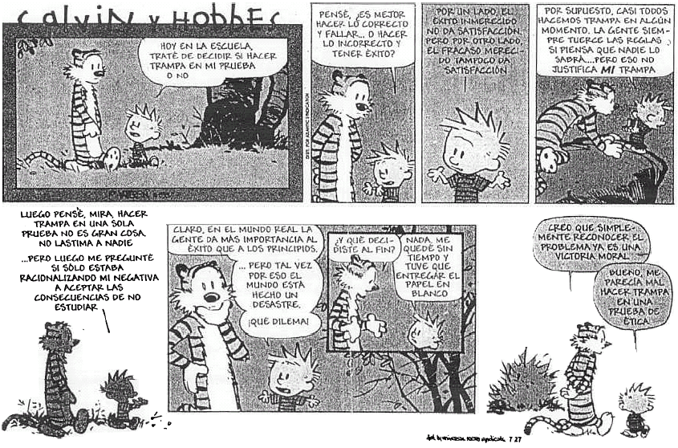

Slide 5
Evolución de la ética (oea)
1era. Generación
2da. Generación
3era. Generación
Ética personal
Aquí la problemática es de distinguir entre el Bien y el Mal desde las intenciones personales y las acciones que afectan inmediatamente a mi prójimo
Ética social
El auge del Sujeto, la Ciudadanía y los Derechos Humanos. A la perspectiva del Bien y el Mal se agrega la de la Justicia y la Injusticia.
Ética global
Corresponde a la necesidad de tomar en cuenta los problemas globales y locales del Planeta Tierra. Se agrega el concepto de la Sostenibilidad y la Insostenibilidad

Slide 6
Ejemplo de las 3 generaciones de ética
“Es obvio que un esclavista, aunque pueda tratarse de un amo “muy bueno” con sus esclavos, sigue perpetuando un sistema injusto. Y es obvio que una sociedad que funcionaría de modo justo e igualitario entre sus ciudadanos, pero gracias a un modo de producción muy contaminante, o basado en la explotación de la mano de obra de otras sociedades, no sería “sostenible”.

Slide 7
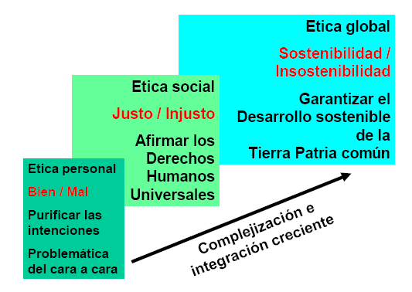
Elaborado por y Fuente: OEA-BID 2007

Slide 8
Peligros!!
1era. Generación
2da. Generación
Se podría entender la ética de las organizaciones como Filantropía.
Justicia Social vs Injusticia Ecológica
La estrategia sería aumentar el gasto en proyectos de beneficencia para los más necesitados (no de un desarrollo humano integral)
Relación jurídica entre sujetos de derecho/deberes
promover el crecimiento económico y social exponencial

Slide 9
Justicia y Sostenibilidad
son
a priori compatibles y
deben
ser compatibilizadas
Fuente: OEA

Slide 10
Tipo de residencia planetaria que permita:
la bondad de los individuos
la justicia de las relaciones equitativas
la sostenibilidad global

Slide 11
LOS DIEZ PRINCIPIOS DEL PACTO GLOBAL de la ONU con las empresas (julio de 2000)
Derechos Humanos
1. Las empresas deben apoyar y respetar la protección de los derechos humanos
proclamados a nivel internacional;
2. Evitar verse involucrados en abusos de los derechos humanos.
Normas Laborales
3. Las empresas deben respetar la libertad de asociación y el reconocimiento del derecho a
la negociación colectiva;
4. La eliminación de todas las formas de trabajo forzoso y obligatorio;
5. La abolición del trabajo infantil;
6. La eliminación de la discriminación respecto del empleo y la ocupación.
Medio Ambiente
7. Las empresas deben apoyar la aplicación de un criterio de precaución respecto de los
problemas ambientales;
8. Adoptar iniciativas para promover una mayor responsabilidad ambiental; y
9. Alentar el desarrollo y la difusión de tecnologías inocuas para el medio ambiente.
Anticorrupción
10. Las empresas deben actuar contra todas las formas de corrupción, incluyendo la
extorsión y el soborno.

Slide 12
ETICA PROFESIONAL
"ciencia normativa que estudia los deberes y los derechos de los profesionales en cuanto tales".
DEONTOLOGIA
PROFESIONAL
"¿estoy haciendo con mi trabajo lo propio que beneficia a mis clientes, lo necesario que beneficia a la sociedad en donde me desenvuelvo, lo trascendente para mi país y para toda la humanidad?.“
.

Slide 13
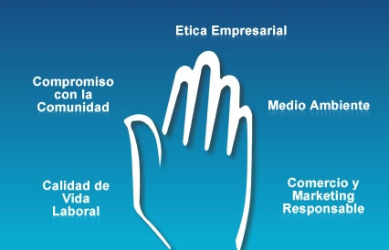
Ética empresarial
Estudio de normas de naturaleza moral que se plantean en el mundo de los negocios.
ÉTICA APLICADA
Gestión empresarial
Organización de una corporación
Las conductas en el mercado
Las decisiones comerciales, etc.

Slide 14
ETICA
Concepto de Responsabilidad Social
Dentro de la lógica de la ética de la Responsabilidad Social, uno se debe preguntar lo siguiente: “Al hacer lo que nosotros estamos haciendo, ¿qué estamos realmente haciendo?”

Slide 15
Responsabilidad social
Eje central:
LA EXIGENCIA ÉTICA
DE
LA GESTIÓN DE IMPACTOS
No es:
Filantropía

Slide 16
Concepto de responsabilidad social
“La Responsabilidad Social es una política de calidad ética del desempeño de la organización, que se ocupa de la gestión responsable de los impactos que genera hacia dentro y hacia fuera, solucionando continuamente los problemas diagnosticados en colaboración con las partes interesadas y/o afectadas.”

Slide 17
Concepto de responsabilidad social
“La Responsabilidad Social es una política de calidad ética del desempeño de la organización, que se ocupa de la gestión responsable de los impactos que genera hacia dentro y hacia fuera, solucionando continuamente los problemas diagnosticados en colaboración con las partes interesadas y/o afectadas.”
Desde la Gerencia

Slide 18
Concepto de responsabilidad social
“La Responsabilidad Social es una política de calidad ética del desempeño de la organización, que se ocupa de la gestión responsable de los impactos que genera hacia dentro y hacia fuera, solucionando continuamente los problemas diagnosticados en colaboración con las partes interesadas y/o afectadas.”
Ética

Slide 19
Concepto de responsabilidad social
“La Responsabilidad Social es una política de calidad ética del desempeño de la organización, que se ocupa de la gestión responsable de los impactos que genera hacia dentro y hacia fuera, solucionando continuamente los problemas diagnosticados en colaboración con las partes interesadas y/o afectadas.”
Sistemas de Calidad

Slide 20
Concepto de responsabilidad social
“La Responsabilidad Social es una política de calidad ética del desempeño de la organización, que se ocupa de la gestión responsable de los impactos que genera hacia dentro y hacia fuera, solucionando continuamente los problemas diagnosticados en colaboración con las partes interesadas y/o afectadas.”
Ciencia

Slide 21
Concepto de responsabilidad social
“La Responsabilidad Social es una política de calidad ética del desempeño de la organización, que se ocupa de la gestión responsable de los impactos que genera hacia dentro y hacia fuera, solucionando continuamente los problemas diagnosticados en colaboración con las partes interesadas y/o afectadas.”
Diálogo entre los diferentes participante

Slide 22
“Al hacer lo que nosotros estamos haciendo, ¿qué estamos realmente haciendo?”
“Quizás una empresa cervecera no esté jurídicamente imputable (luego sancionable) por asociar sistemáticamente en sus comerciales televisivos mujeres en bikini al consumo de alcohol. Pero debe ser considerada como socialmente responsable (luego éticamente condenable) de promover el machismo y la ideología de la mujer-objeto con su marketing irresponsable, al mantener estos clichés en el campo simbólico e iconográfico de una determinada sociedad, por lo cual podría legítimamente ser castigada con un boicot de sus productos por parte de movimientos de consumidores conscientes. Y no sirve para nada que la misma empresa financie una Fundación para promover valores o luchar contra la violencia hacia la mujer, si sigue con dicho marketing.”

Slide 23
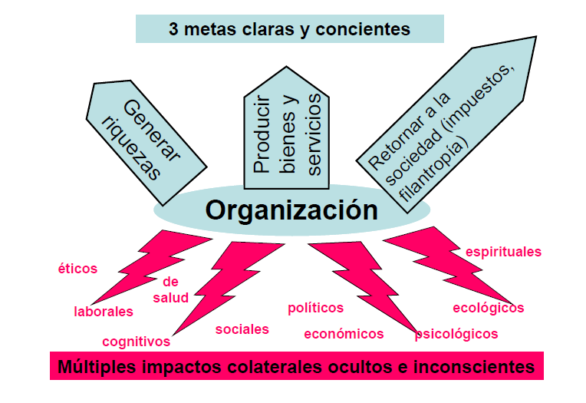
Impactos
Una organización socialmente responsable de:
Tomar conciencia de sus propios impactos dentro y fuera de la organización.
Eliminar o mitigar los efectos negativo
Crear o acrecentar los efectos positivos

Slide 24
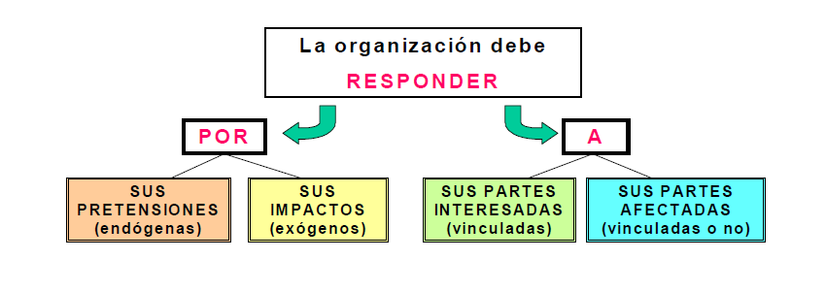
Productos y servicios que ofrece
Impactos Económicos (cadena de valor)
Impactos humanos (vida del personal)
Impactos Social (vida de los vecinos, impuestos)
Impactos Ambientales
Empleados, clientes, proveedores directos
Familiares de empleados
Sociedad en general
Futuras generaciones

Slide 25
Concepto de RS
Acción que se orienta a responder o a rendir cuentas al entorno,
ya sea inmediato o a un horizonte moral de mayor alcance
Giacoman y Opazo-2002
Tres niveles: humanidad, comunidad e institución
RS Global:
hacerse cargo de las
consecuencias sociales
que tiene la acción
hoy en un
contexto global
RS Contextual:
hacerse cargo de los
problemas sociales que
afectan a un entorno social
relevante, de acuerdo a las
Consecuencias que ha
producido el camino de
desarrollo por el que
se ha optado
RS Institucional
rendir cuentas frente al
entorno inmediato, de
acuerdo a las demandas
que éste le hace a
la institución

Slide 26
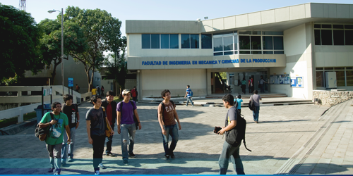
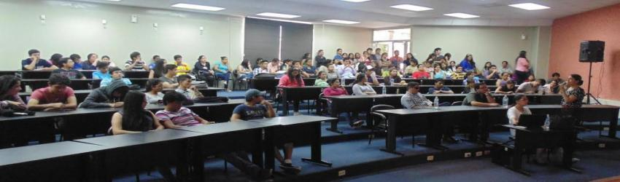
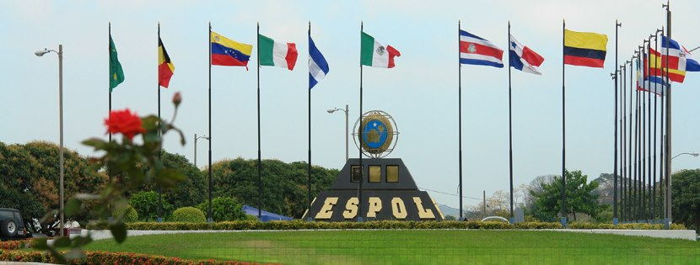
¿QUE SIGNIFICA LA VERDADERA RESPONSABILIDAD SOCIAL UNIVERSITARIA?
Elaborado por: Clara Segarra, M.Sc.

Slide 27
Conceptos
Proyección Social Universitaria:
Se concibe la Proyección Social a partir de la voluntad institucional de expresar valores de solidaridad con los más necesitados y motivar a los estudiantes a encarnar estos valores en persona.
Responsabilidad Social Universitaria:
Se concibe la Formación y la Investigación académica a partir de las “intersolidaridades” diagnosticadas en el mundo actual, que los estudiantes necesitan aprender profesional y humanamente para su carrera y vida ciudadana, a través de participar en proyectos de desarrollo social.

Slide 28


Podemos correr el riesgo de confundir RSU con PSU, que es un concepto menos sostenible.
Comparemos ambos conceptos desde diferentes perspectivas y luego
¿Hacia donde voy yo encaminado como universitario: Hacia la Proyección Social Universitaria (PSU) o hacia la práctica de la Responsabilidad Social Universitaria (RSU)?

Slide 29
RSU versus PSU
¿QUIENES SON LOS ACTORES?
Proyección Social
Universitaria
Responsabilidad Social
Universitaria
La Universidad realiza y ejecuta convenios con actores externos (Municipios, Instituciones, Asociaciones civiles, etc.) para crear programas solidarios mutuamente beneficiosos en el marco de Comunidades de aprendizaje mutuo para el desarrollo.
En consecuencia, la comunidad se desarrolla y la Universidad se implica y mejora su formación académica (estudiantil y docente) y produce nuevos conocimientos (investigación).
Un grupo voluntario (docentes y/o estudiantes) decide emprender un proyecto social fuera de la Universidad, con pleno o parcial respaldo institucional.
Se crean lazos entre la comunidad beneficiaria y los voluntarios del proyecto.

Slide 30
IMPACTOS
PROYECCIÓN SOCIAL UNIVERSITARIA
RESPONSABILIDAD SOCIAL UNIVERSITARIA
No tiene impacto sobre la Formación académica ni sobre la Producción de conocimientos, que siguen concibiéndose como actividades intramuros sin vínculo necesario con la sociedad.
Cada iniciativa social significa creación de una comunidad de aprendizaje que enriquece la enseñanza en las diversas Facultades y posibilita nuevas investigaciones gracias a los proyectos emprendidos.
SINERGIA entre Formación, Investigación y Participación social.

Slide 31
RSU versus PSU
¿SOSTENIBILIDAD?
Proyección Social Universitaria. Las iniciativas descansan enteramente sobre los hombros de sus promotores (déficit de sostenibilidad temporal). Sólo aprenden los estudiantes voluntarios de los proyectos, pero generalmente fuera del currículum oficial de su carrera y del tiempo de estudio, y sólo se beneficia la población concernida por el proyecto.
Responsabilidad Social Universitaria. Las iniciativas sociales perduran y se multiplican por la misma dinámica de la Formación académica sostenida desde la Administración central de la Universidad y estimulada desde la Investigación.
- Todos los estudiantes participan en las Comunidades de Aprendizaje mutuo para el Desarrollo desde su respectiva carrera y los beneficios de los proyectos son para todos (comunidad externa y académica).
- Los profesores investigan y mejoran permanentemente los procesos de aprendizaje basado en proyectos sociales.

Slide 32
ESTRATEGIA DE FORMACIÓN
PROYECCIÓN SOCIAL UNIVERSITARIA
RESPONSABILIDAD SOCIAL UNIVERSITARIA
La “formación integral” de los estudiantes se resume a cursos de ética y humanidades agregados al currículum de cada carrera.
Las vivencias socialmente responsables están presentes constantemente y refuerzan el impacto de los cursos referidos a temas éticos así como la presencia transversal de la ética en los cursos de carrera.

Slide 33
¿PODEMOS ENTONCES RESPONDER A NUESTRA PREGUNTA INICIAL?
¡EFECTIVAMENTE, LO QUE NOS INTERESA ES SER UNIVERSITARIOS SOCIALMENTE RESPONSABLES!
¿CUAL DEBERIA SER ENTONCES NUESTRO PERFIL, QUE DEBO REFLEJAR COMO ESTUDIANTES DE LA ESPOL SOCIALMENTE RESPONSABLE?

Slide 34
Qué necesidades tenemos los ecuatorianos hoy?
Superar la pobreza, la falta de equidad social, la marginación.
Pasar de una acción social centrada en la caridad y asistencia a una basada en la justicia, los derechos y deberes ciudadanos.

Slide 35
Perfil del estudiante Socialmente Responsable
Un estudiante preocupado por las injusticias a su alrededor y con voluntad de comprometerse en acciones concretas.
Un estudiante que haya podido desarrollar su propia capacidad solidaria en acciones sociales conducidas desde la Universidad.
Un estudiante informado, capaz de contextualizar su saber especializado en vista a la solución de los problemas cruciales de su sociedad, de transitar desde las exigencias globales hacia los problemas locales.
Un estudiante capaz de escuchar, intercambiar y entrar en empatía con el otro, es decir que haya podido beneficiar de experiencias sociales formativas a nivel emocional
Un estudiante promotor de democracia y participación, que sabe ser ciudadano, es decir que “sabe gobernar y ser gobernado” como decía Aristóteles.

Slide 36

Responde rápidamente las siguientes preguntas:
Qué recursos tengo yo para responder?
Qué recursos están siendo puestos a mi disposición por la Universidad ?
¿Quién tiene mayor obligación de responder ante la universidad: un alumno que recibe beca o uno que no la recibe?

Slide 37

¿Cómo puedo responder por los recursos que me entrega la Universidad?

Slide 38
Realizando los estudios con un alto grado de excelencia.
Usando eficientemente los recursos materiales y personales.
Ahorrando lo que sea posible hoy, para destinarlo a necesidades del mañana.
Dando ideas para mejorar la universidad.

Slide 39
Bibliografía
¿Cómo enseñar Ética, Capital Social y Desarrollo en la Universidad? Estrategias de RSU. Módulo 2: Responsabilidad Social Universitaria: Ética Desde la Organización. OEA-BID 2007.

